Slide 1
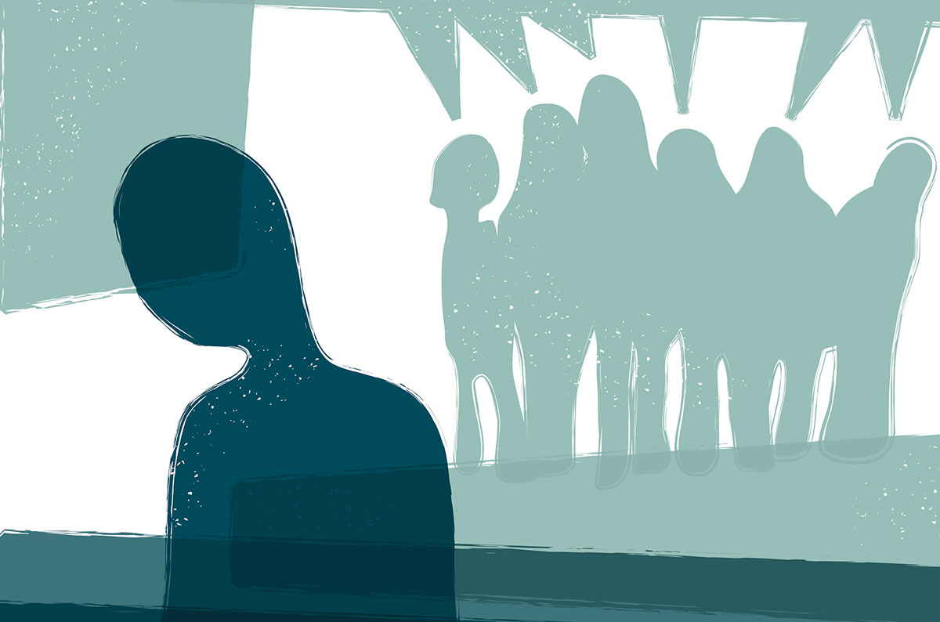
БУЛЛИНГ:
ПРИЧИНЫ ВОЗНИКНОВЕНИЯ, ВИДЫ.
РОЛЬ ПСИХОЛОГА
В ПРОФИЛАКТИКЕ И КОРРЕКЦИИ БУЛЛИНГА
Иваровская Дарья Ильинична
психолог учреждения
«Гомельская областная клиническая психиатрическая больница»

Slide 2

Буллинг (от английского bullying — «запугивание», «издевательство», «травля») – это систематические акты агрессии (словесной, психологической или физической), направленные против одной или нескольких жертв.

Slide 3
Чем буллинг отличается от конфликтов?
Конфликт — это разовая попытка с помощью агрессии разрешить проблему или спор. Буллинг — это протяжённый во времени социальный акт, цель которого — поднять статус и самооценку агрессоров за счёт унижения жертвы.
Участники конфликта понимают и признают, что они конфликтуют. Участники травли часто оправдывают свои действия.
Конфликт предполагает равные силы его участников. В травле жертва всегда ощущает себя одинокой и беспомощной.

Slide 4
Чем буллинг отличается от розыгрышей?
Розыгрыш — это когда смешно обеим сторонам. В травле одна из сторон переживает обиду и злость, ей вовсе не смешно.
Розыгрыш может исходить от обеих сторон, а буллинг — это односторонний процесс.

Slide 5
Как выглядит буллинг в школе?
Буллинг может выглядеть самым разным образом, но в нём всегда есть три действующих лица:
Агрессор — тот, кто инициирует насилие или подключается к нему.
Жертва — тот, на кого направлено насилие.
Наблюдатели — те, кто не участвует в травле, но и не останавливает её.

Slide 6
Цель агрессоров — не один раз обидеть жертву, а изводить её системно, поэтому они выбирают непрямые формы агрессии, чаще всего — психологическое унижение, например:
словесные оскорбления;
используют изоляцию и бойкот;
отбирают или портят вещи жертвы;
заставляют совершать неприятные для жертвы действия;
толкают жертву, кидают в неё предметы.

Slide 7
Чаще всего инициаторами выступают лица, которые:
уверены, что добиваться своего можно посредством власти и подчинения;
имеют высокий уровень притязаний и претендуют на роль лидера или стремятся любой ценой быть в центре внимания;
физически сильны, легко возбудимы и агрессивны.
эгоцентричны и низкоэмпатийны, не способные поставить себя на место другого и проявить сочувствие;
испытывают зависть, нуждаются в самоутверждении;
бескомпромиссны, не умеют или не привыкли договариваться, обсуждать, не признают отказа.

Slide 8
Союзниками агрессора, т.е. преследователями становятся люди, за которыми замечается:
неуверенность, стремление получить одобрение и высокую оценку себя извне;
отсутствие автономности;
конформность - следование правилам, готовность быть «удобным», соответствие ожиданиям;
не склонны принимать на себя ответственность за собственную деятельность;
ведомость, подверженность контролю со стороны стар­ших (отголоски взаимодействия в семье).
выше среднего или высокий эмоциональный интеллект (распознают эмоции других, что позволяет успешно ими манипулировать)
озлобленность и малодушие.

Slide 9
Жертвы – «не такие, как все», а именно:
отличник, вундеркинд или круглый двоечник;
имеющий заболевание, «изъяны» внешности или дефекты речи;
чрезмерно опекаемый родителями;
дети из малообеспеченных и/или неполных семей;
представитель сексуальной ориентации или гендерной идентичности, отличающейся от «общепринятых»;
проявляющий другое мировоззрение и нестандартность мышления;
низкий уровень физической подготовки, «тихоня», младше по возрасту;
этнически/расово и религиозно выделяющийся на фоне окружающих;
обладает низкой самооценкой и повышенной чувствительностью;
любимчики учителей, ябеды, прилипалы, не/ популярные и т.д.

Slide 10
Причины возникновения буллинга
Травля возникает там, где отношения построены на доминировании и подчинении.
Причиной буллинга в школе может стать поведение учителя.

Slide 11
Факторы риска для ребенка стать жертвой буллинга:
1.Особенности воспитания в семье.
2.Взаимоотношения с учителем.
3.Особенности школьного коллектива
4.Успешность в учебной деятельности.

Slide 12
Факторами, способствующими развитию буллинга в школе, являются:
1.Равнодушие как установка педагогов.
2.Позиция безразличия в отношении насилия со стороны сверстников.
3.Отсутствие контроля за поведением на переменах и в «горячих точках».

Slide 13
Виды буллинга
А. Психологическое (моральное) насилие:
1. Вербальный буллинг – насмешки, унижение в присутствии других детей, угрозы физической расправы, шантаж, клевета на жертву, придирки, оскорбления и пр.
2. Социальное исключение – бойкот, отторжение, изоляция, отказ от общения с жертвой.
3. Кибербуллинг – публикация и распространение в интернете оскорбительных текстов, видео и фотографий, угрозы, выдача себя за «жертву» в онлайн-пространстве.
Б. Физическое насилие – избиение, нанесение удара, подзатыльники, порча и отнимание вещей, воровство и др.

Slide 14
Коррекция буллинга
Буллинг следует выявлять еще на стадии зарождения, меняя установки, кажущиеся безобидными:
Опыт травли закаляет характер, способствует извлечению уроков, приобретению полезных навыков взаимодействия.
Есть такие дети, которых непременно будут травить в любом коллективе.
Помощь необходима только жертве буллинга.

Slide 15
Задачи профилактики буллинга
подготовка педагогов для работы с трудными детьми и разрешение ситуаций буллинга;
содействие улучшению социального самочувствия обучающихся;
психолого-педагогическое просвещение родителей;
устранение психотравмирующей и социально опасной ситуации;
развитие толерантности и социальной компетентности у обучающихся;
изменение представлений обучающихся о самих себе и об отношениях с окружающими

Slide 16
Этапы проведения профилактики:
1. Диагностика – опросы, анкетирования, социометрия
2. Профилактика – классные часы на определенные темы, тренинги по сплочению, беседы, воспитывающие ситуации
3. Рефлексия – групповая рефлексия с классом

Slide 17
Особенности поведения и психоэмоционального состояния жертвы буллинга:
Резкий спад успеваемости, рассеянность, неустойчивое настроение;
Беспричинный (внешне) отказ идти в учебное заведение и подавленность после возвращения с учебы;
Отстраненность от контактов со взрослыми и ровесниками;
Тревога, напряжение и страх при появлении сверстников;
Негативизм при упоминании кого-либо из одноклассников/ одногруппников или при обсуждении темы взаимодействия с другими в школе/ классе/ группе;
Одиночество, узкий круг общения;
Депрессивные проявления, самоповреждение, бессонница (или кошмары), боли в теле, плаксивость, раздражительность.

Slide 18
Как правильно вмешиваться
1. Назвать явление по имени и дать ему оценку, выявить буллинг.
2. Обсудить травлю как проблему группы.

Slide 19
При обнаружении в коллективе учащихся, практикующих насильственные действия по отношению к другим детям, необходимо определить причины такого поступка, чем он был вызван, как вели себя провинившийся и жертва, почему действия школьника-агрессора были направлены именно на этого ученика.

Slide 20
Профилактика буллинга в образовательной организации реализуется на следующих уровнях:
личностном,
групповом,
общешкольном,
социальном.

Slide 21
Направления психолого-педагогической коррекционной работы:
обучение детей способам выражения гнева в социально приемлемой форме;
обучение детей приемам саморегуляции и умениям владеть собой, отработка навыков общения в возможных конфликтных ситуациях;
формирование таких личностных качеств подростков, как эмпатия и доверие к людям.

Slide 22
В процессе профилактической и коррекционной работы целесообразно освоение модели изменения поведения, позволяющей:
развить осознание и принятие ребенком себя, своих потребностей, эмоциональных состояний;
принять эмоции и потребности других людей в сочетании с развитием навыков выражения негативных эмоций и удовлетворения потребностей в социально-приемлемых формах.

Slide 23
Формы работы для ослабления детской агрессивности:
переключение внимания и активности ребят в конструктивное русло;
профилактические беседы, направленные на осознание детьми необходимости мирного разрешения конфликтов;
ролевые игры, позволяющие воспроизвести реальные ситуации и обучить детей социально приемлемому поведению в различных обстоятельствах;
поручения, помогающие приучить детей к чуткому и внимательному отношению друг к другу и окружающим людям;
упражнения на выполнение действий по образцу, соблюдение правил, изобразительная и физическая деятельность;
тренинг психологического характера.

Slide 24
Действия на этапе рефлексии:
Диагностика всех субъектов профилактики
Соотнесение полученных результатов с необходимыми.
Составление плана дальнейшей работы, постановка новых целей.

Slide 25
Основные направления профилактической работы:
1. Организационное:
Выявление зон риска и усиление контроля за этими зонами, с привлечением дежурных учащихся.
Создание школьной службы примирения

Slide 26
Основные направления профилактической работы:
2. Просветительское:
2.1 Для классных руководителей
2.2 Для родителей
2.3 Для детей

Slide 27
Основные направления профилактической работы:
3. Улучшение психоэмоционального климата в коллективе путем профилактики психоэмоционального выгорания и профдеформаций:
3.1 Тренинги
3.2 Информационные стенды
3.3 Сеансы цветотерапии

Slide 28
Основные направления профилактической работы:
4. Анализ эффективности проведенных мероприятий
4.1 Оценка эффективности индивидуально-коррекционной работы на основе результатов тестирования
4.2 Результаты наблюдения
4.3 Фиксирование случаев обращения по вопросам буллинга, разрешения конфликтных ситуаций

Slide 29
Что делать родителям жертвы буллинга?
Не закрывать глаза на проблему.
Поговорить с ребёнком о том, что происходит.
Позвонить на линию службы «Телефон доверия».
Собрать доказательства травли для подкрепления своей позиции.
Подключить к решению проблемы классного руководителя, директора школы, школьного психолога, других родителей.
Инициировать обсуждение проблемы
Рассмотреть возможность перехода ребёнка в другой класс или другую школу.

Slide 30
Что делать родителям агрессора (инициатора буллинга)?
Не ругать, а начать разговор из позиции «Я вижу проблему и хочу помочь тебе».
Предоставить возможность проявлять себя в позитивном ключе.
Если ребёнок проявляет явные лидерские качества, стоит помочь ему реализовать свой талант позитивно.
Развивать у ребёнка эмпатию и объяснять, что чувствует жертва.

Slide 31
Что делать родителям наблюдателя (свидетеля буллинга)?
Травля и насилие — это ненормально и недопустимо. Это необходимо осознать как родителю, так и донести до ребёнка.
Рассказать ребёнку, что заступиться — это хороший поступок, который, вероятно, одобрят и поддержат одноклассники.
Можно пригласить других детей-наблюдателей и их родителей к диалогу и попробовать вместе решить, как помочь классу в этой ситуации.

Slide 32


Slide 33

Спасибо за внимание!

